Slide 1
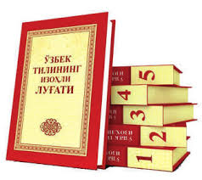
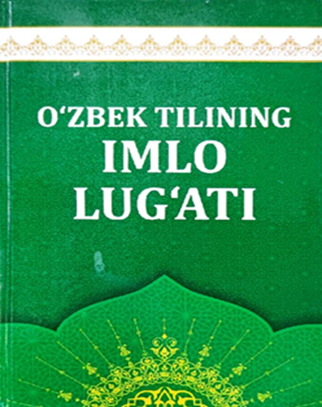
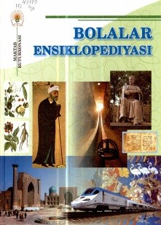
ONA TILI
5- sinf
MAVZU: LUG‘AT VA UNING TURLARI

Slide 2
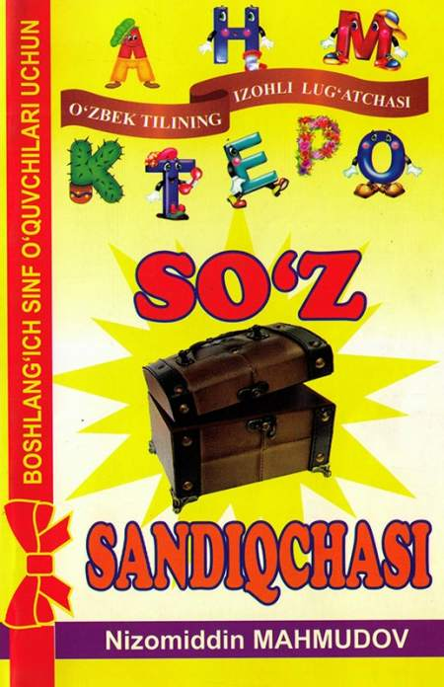
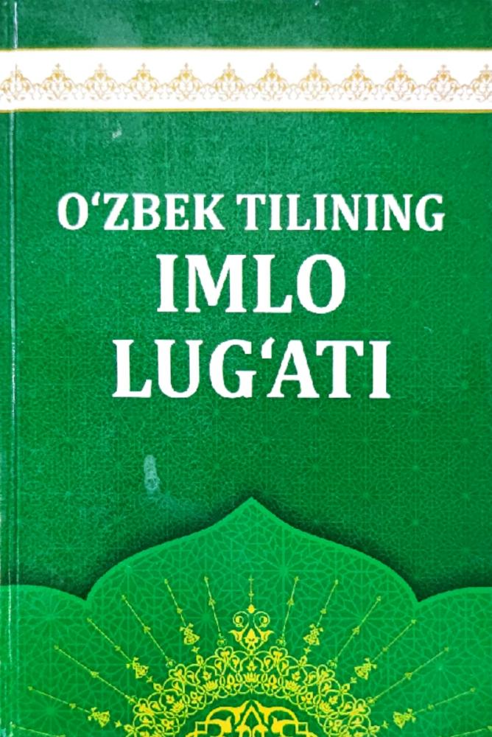
Tildagi barcha so‘zlar shu tilning lug‘at tarkibini tashkil qiladi. Ularni ajdodlardan avlodga yetkazishda lug‘atlarning o‘rni katta. Lug‘atlar so‘zlar xazinasi sanaladi.

Slide 3
Diqqat qiling!
Tilimizdagi so‘zlarning alifbo tartibida joylashtirilishiga
lug‘at deyiladi.
Lug‘at deb nimaga aytiladi?

Slide 5
Mevalar lug‘ati
1
6
Anor
Olma
2
7
Qulupnay
Banan
3
8
Uzum
Gilos
4
9
O‘rik
Limon
5
10
Shaftoli
Nok

Slide 6
Diqqat qiling!
Lug‘atshunoslik deganda nimani tushunasiz?
Lug‘at tuzish qoidalarini o‘rganuvchi tilshunoslik sohasiga lug‘atshunoslik (leksikografiya) deyiladi.

Slide 7
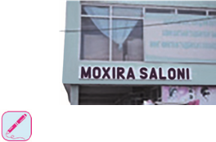
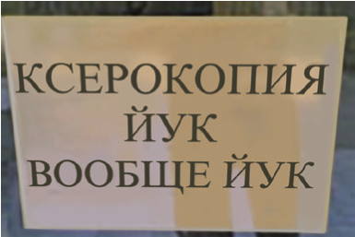
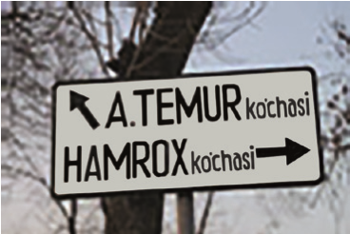
1-topshiriq.
382-mashq
Mohira
Yo‘q
Hamroh

Slide 8
1-topshiriq.
383-mashq
Quyida xato yozilgan so‘zlarni aniqlang. “Imlo lug‘ati” asosida ularni to‘g‘rilab ko‘chiring.
Alangga, abadiiy, butkil, voqia, ishtimoiy, qiziqgan, mikraskop, momaqaldiroq, mumkun, muhum, nixoyat, ovinmoq, prizdent, sovol-jovob, naqorat, holol, xashorat.

Slide 9
1-topshiriq.
383-mashq
Quyida xato yozilgan so‘zlarni aniqlang. “Imlo lug‘ati” asosida ularni to‘g‘rilab ko‘chiring.
Alangga, abadiiy, butkil, voqia, ishtimoiy, qiziqgan, mikraskop, momaqaldiroq, mumkun, muhum, nixoyat, ovinmoq, prizdent, sovol-jovob, naqorat, holol, xashorat.

Slide 10
1-topshiriq.
383-mashq
Quyida xato yozilgan so‘zlarni aniqlang. “Imlo lug‘ati” asosida ularni to‘g‘rilab ko‘chiring.
Alanga, abadiy, butkul, voqea, ijtimoiy, qiziqqan, mikroskop, momoqaldiroq, mumkin, muhim, nihoyat, ovunmoq, prezident, savol-javob, naqarot, halol, hasharot.

Slide 11
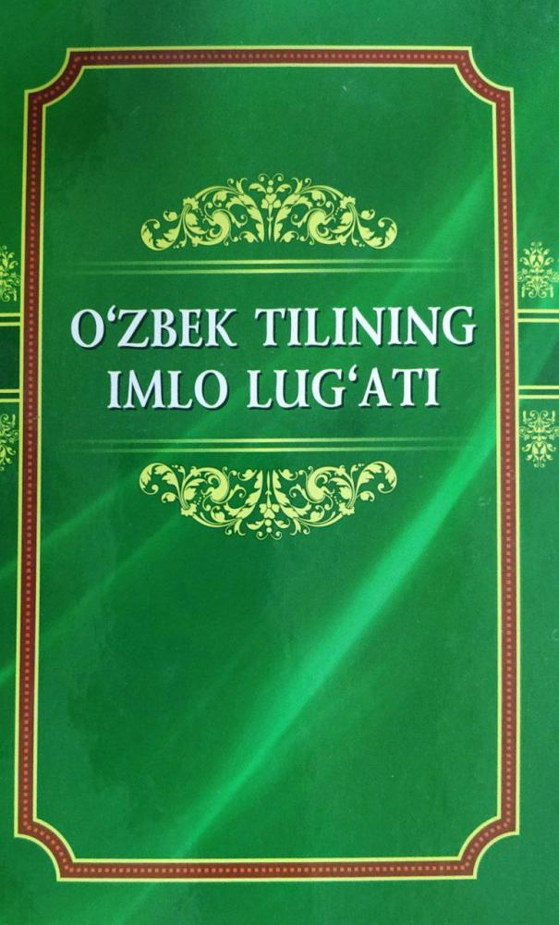
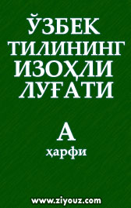
Lug‘at turlari

Slide 12
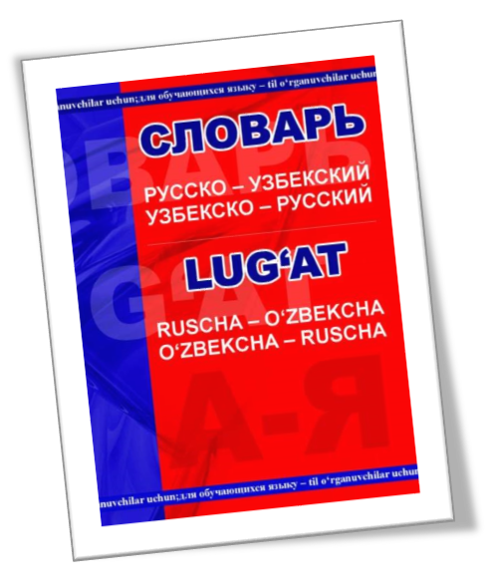
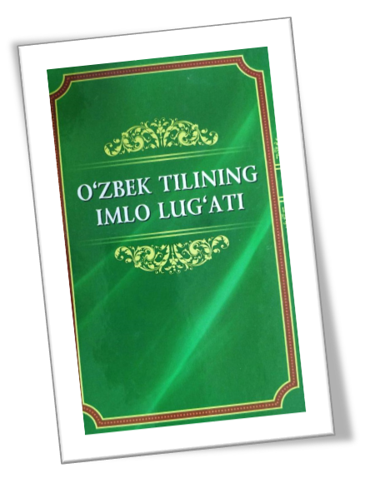
Bilib oling!
So‘zlarning to‘g‘ri yozilishini ko‘rsatuvchi lug‘atga imlo lug‘ati deyiladi.
Tildagi barcha so‘zlarning qanday ma’nolarni bildirishini tanishtiruvchi lug‘at izohli lug‘at hisoblanadi.
Bir tildagi so‘z ikkinchi tilda qanday so‘zga teng kelishini ko‘rsatuvchi lug‘at tarjima lug‘ati sanaladi.

Slide 13
384-mashq
KITOB [arabcha: yozilgan, muqovalangan asar]: 1. Ma’lum matnli varaqlardan iborat, juzlab tikilgan, muqovalangan, hajmi 48 betdan kam bo‘lmagan, bosma (qadimda qo‘lyozma ham) asar. 2. Umuman, ma’lum shaxs, voqea-hodisa va boshqalarga oid tugal, odatda, nashr etishga (kitob bo‘lishga) mo‘ljallangan asar.
Lug‘at: juzlab – kitob varaqlarini mahkamlab tikmoq

Slide 14
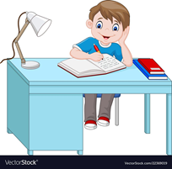
Mustaqil bajarish uchun topshiriq:
386-mashq. Quyidagi so‘zlarni “O‘zbek tilining imlo lug‘ati”dan foydalanib, to‘g‘rilab ko‘chiring.
Albatda, baddiy, vofodor,
gramatika,dasxat, yetovlon,
jaxl, zahira, ijot, metir,
muomila, oldamzot.

